Slide 1
МУНИЦИПАЛЬНОЕ КАЗЕННОЕ УЧРЕЖДЕНИЕ
«ДЕПАРТАМЕНТ ОБРАЗОВАНИЯ МЕСТНОЙ АДМИНИСТРАЦИИ
ГОРОДСКОГО ОКРУГА НАЛЬЧИК»
Муниципальное казенное дошкольное образовательное учреждение
«Детский сад № 73» городского округа Нальчик
Кабардино-Балкарской Республики
Спортивный зал
Инструктор ФИЗО: Шарибова Ф.В.

Slide 2
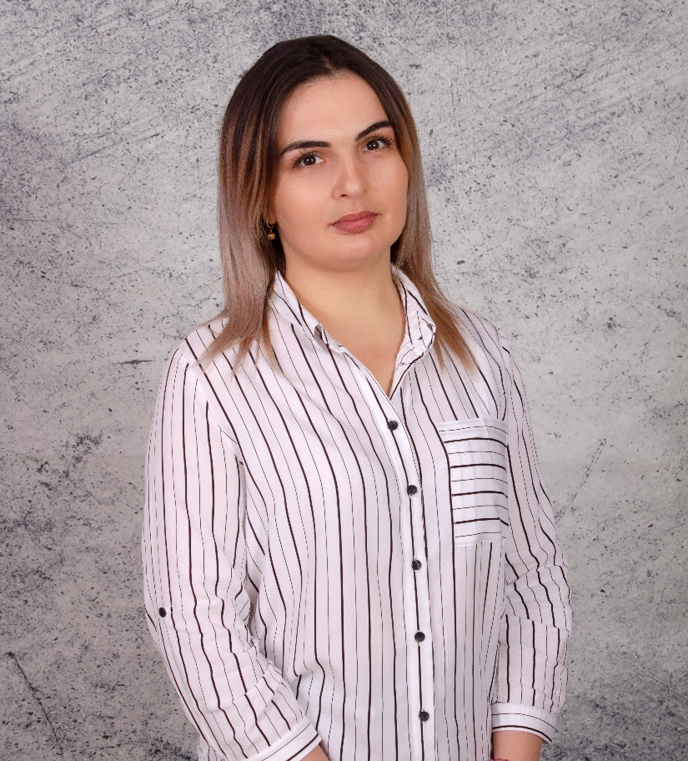
Шарибова Фатима Витальевна
Инструктор по физической культуре

Slide 3
Я представить Вам хочу
Зал детсадовский, спортивный.
Хочешь ты здоровым быть –
Двигайся активней!

Slide 4
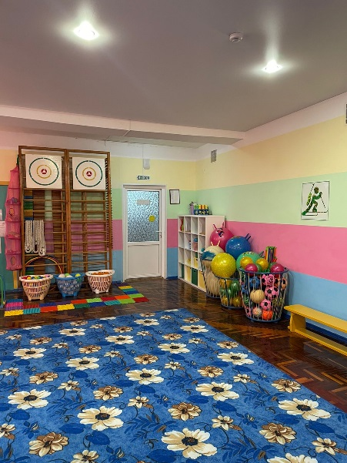
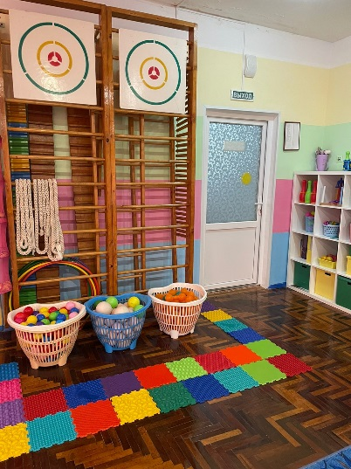
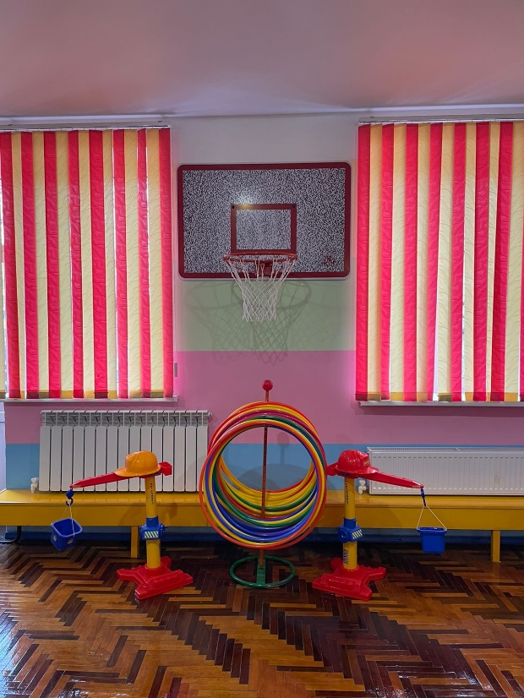
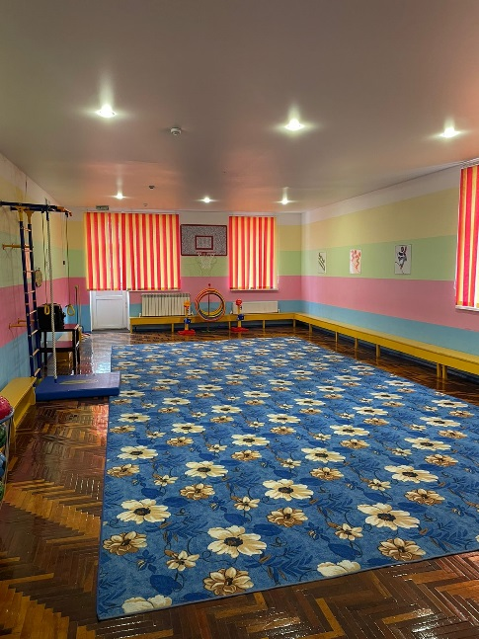
Многое для спорта есть, даже всё не перечесть. Зал у нас так хорош, Лучше право, не найдёшь, всё что хочешь для детей,
Для физкультуры и затей!

Slide 5
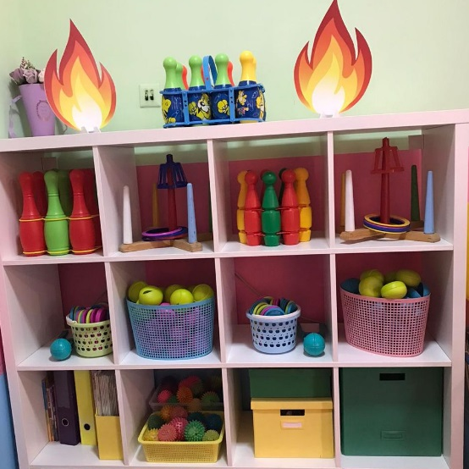
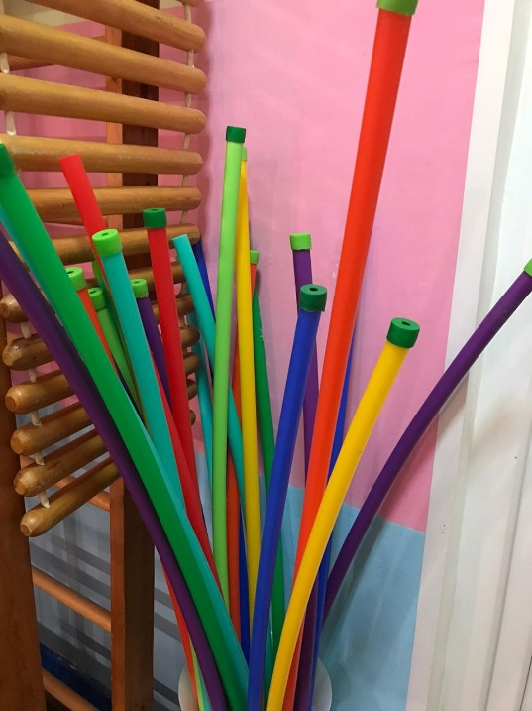
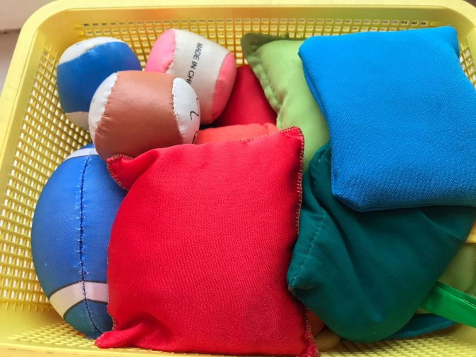
С разноцветными гимнастическими палками Зарядку делаем и пляшем.
В руки мы возьмём скакалку,
Обруч, кубики и палку.
Все движения разучим,
Станем крепче, станем лучше.
Флажки,«погремушки», кубики, платочки, ленточки, морковки, бананы, скакалки, гимнастические палки, обручи, косички, мешочки,–используются: для ОРУ, п/и, развлечений, развития ОВД и физических качеств, для быстрого деления на команды и т.д.

Slide 6
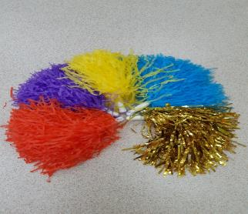
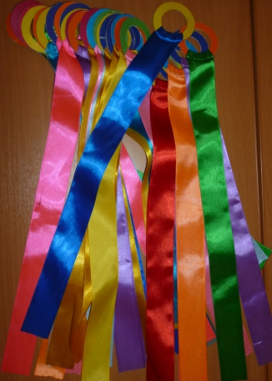
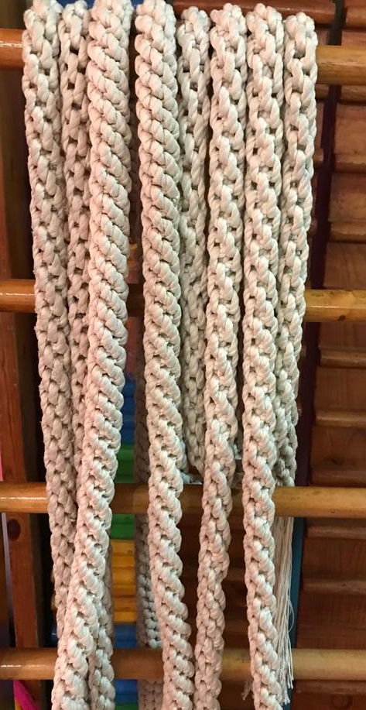
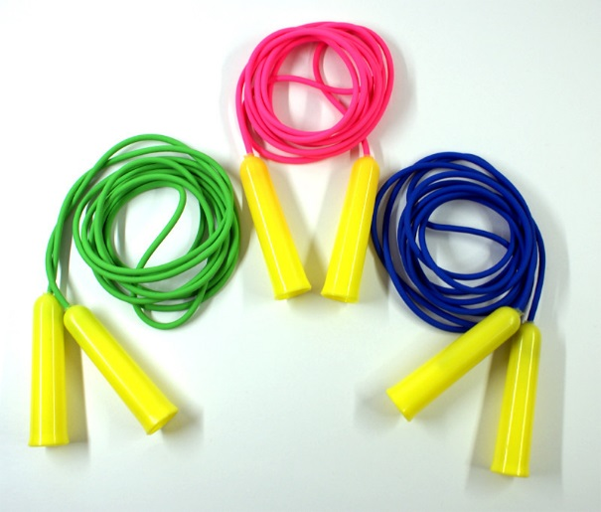

Slide 7
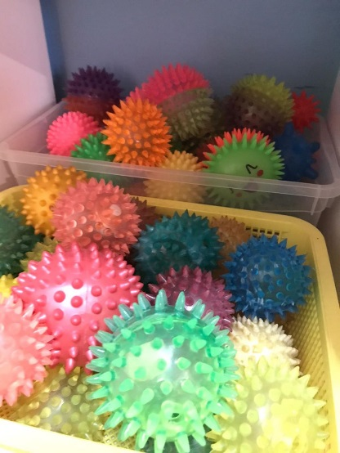
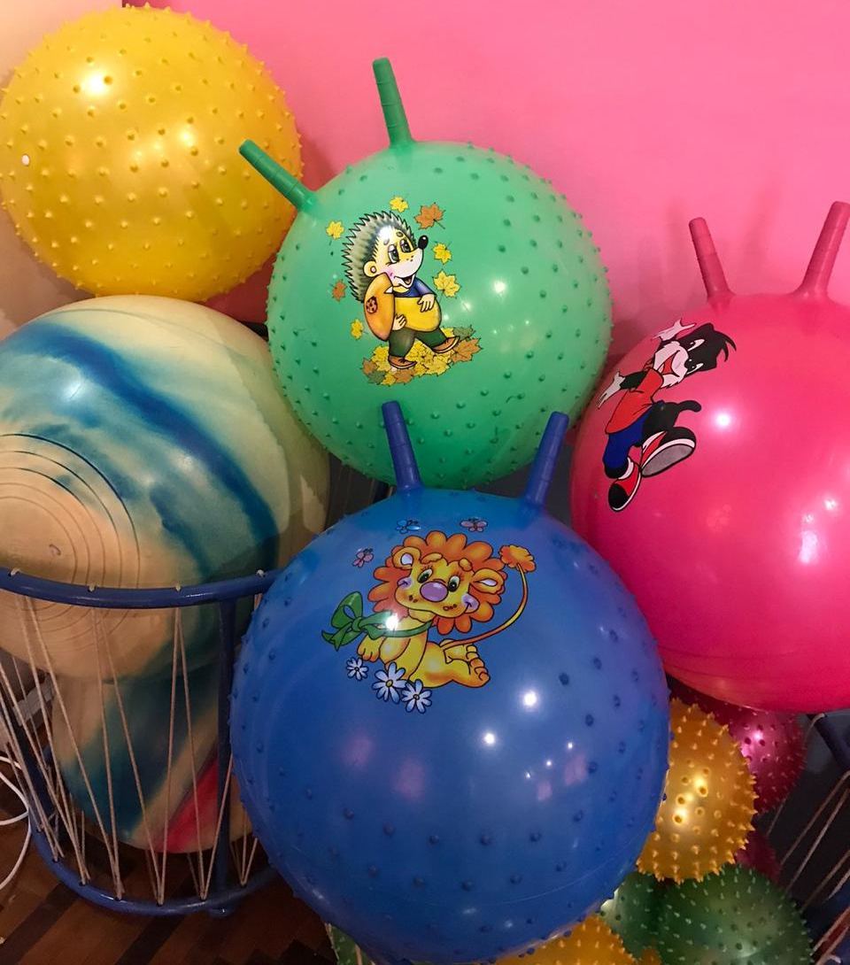
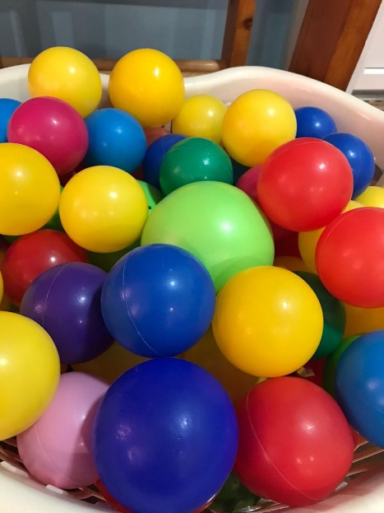
Дети все активные,
Ловкие, спортивные,
Любят с мячиком играть:
И ловить и догонять.
Большое множество мячей
Есть для наших малышей.
Маленькие есть, большие,
Полосатые, цветные,
Из пластмассы и из ткани,
И колючие с шипами.
Вот какой огромный мяч,
Понесёт меня он вскачь.
Белый, синий, красный.
Прыгает так классно.
Все нам не пересчитать,
Будем дальше продолжать.

Slide 8
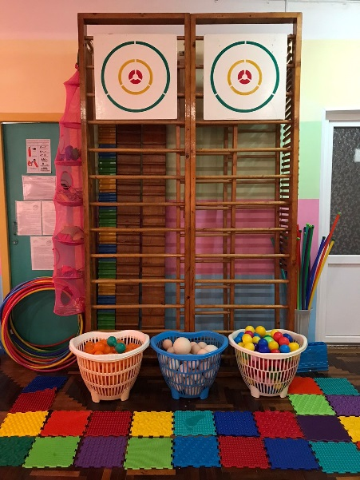
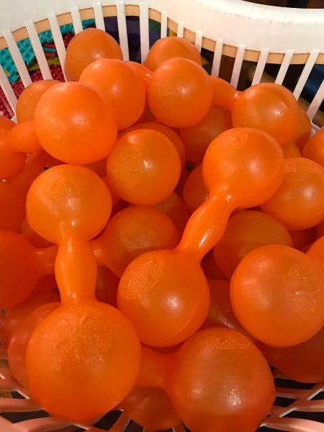
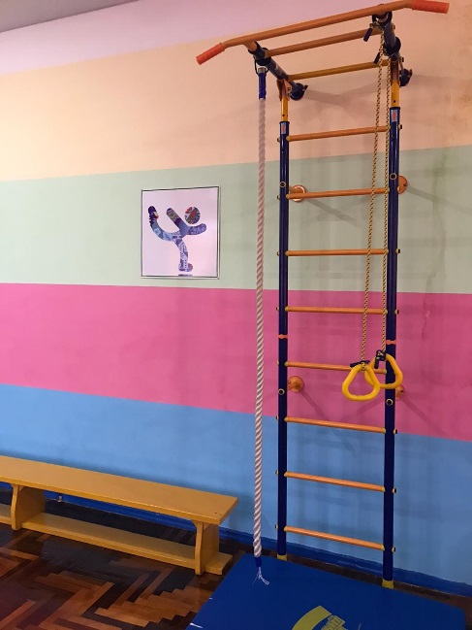
По СКАМЕЙКЕ шагаем,
Свои ножки укрепляем.
Через лесенки идём,
Каждый цвет перешагнём.
А для ручек есть гантели,
Чтоб ручки не болели.
Гимнастической бревно, «лестница-балансир», «веревочная лестница», балансир со следышками, гимнастическая скамейка – используется для: - развития равновесия, ОВД, физических качеств, ОРУ, в развлечениях, эстафетах, ОВД и т.д.

Slide 9
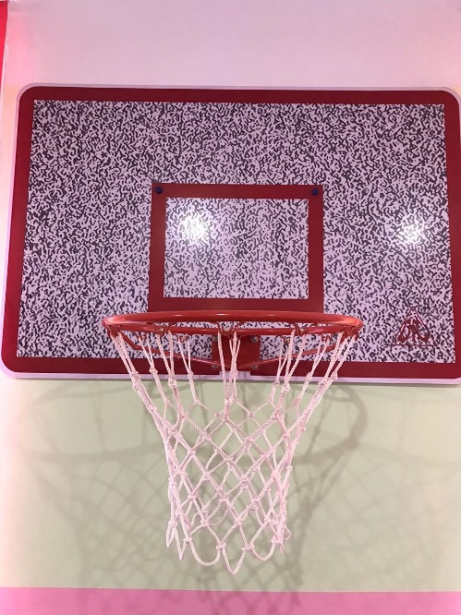
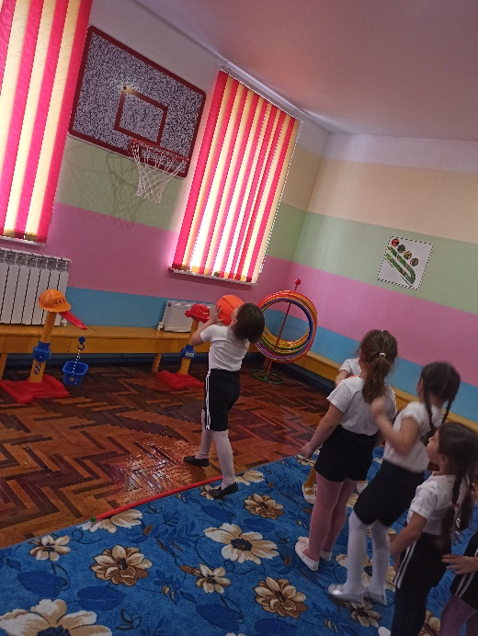

Баскетбольные кольца –используются в НОД, развлечениях, индивидуальной работе, эстафетах для развития ловкости, глазомера и т.д.
Мяч возьми и не стесняйся,
Начинай в кольцо бросать,
Разомнись и зажигайся,
В баскетболе есть азарт:
Игроков обводишь в зале
Финт, прыжок и не упасть,
И в корзину ты, пожалуй,
Можешь сотню раз попасть, попасть.

Slide 10
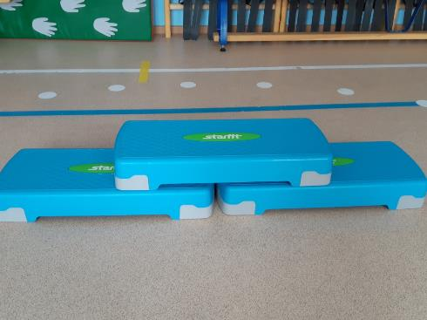
«Степ»
Степ- аэробика – это танцевальные занятия при помощи специальной платформы. Она привлекла меня своей доступностью, эмоциональностью и возможностью изменить содержание занятия в зависимости от возраста, физического состояния, подготовленности занимающихся. Кроме этого степ- аэробика развивает подвижность в суставах, формирует свод стопы, тренирует равновесие, укрепляет мышечную систему, улучшает гибкость, пластику, помогает выработать хорошую осанку, красивые, выразительные точные движения, способствует гармоничному развитию.

Slide 11
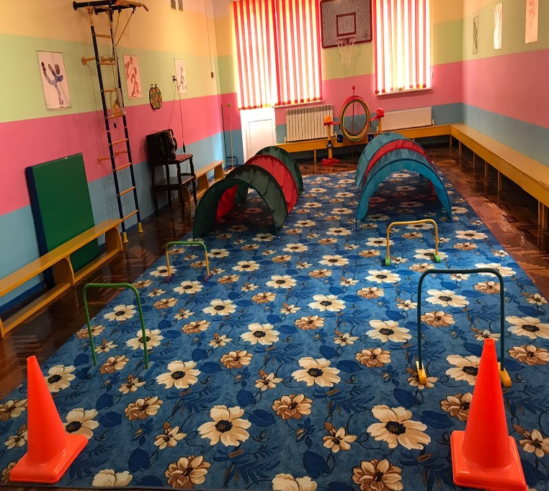
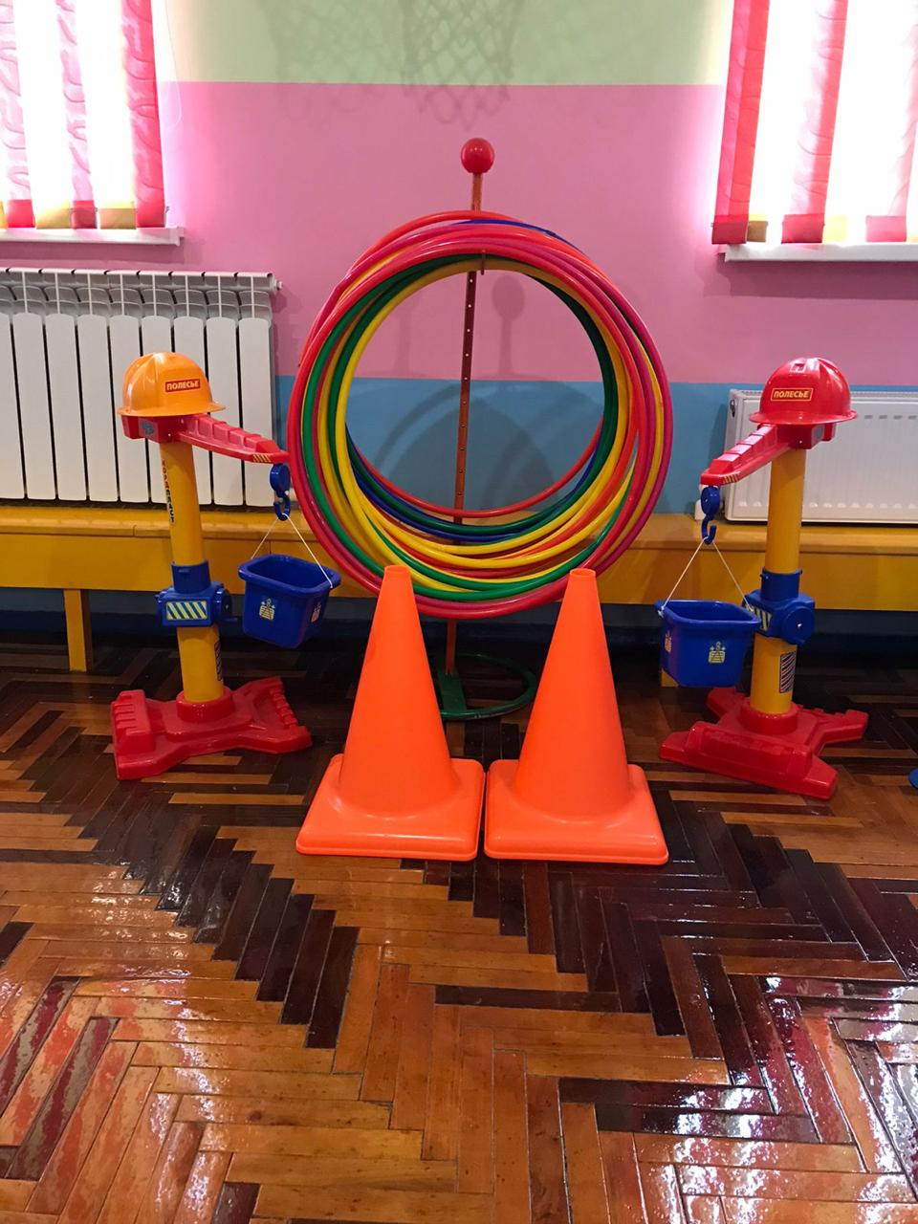
Дуги - для подлезания. Используются в НОД, индивидуальной работе, развлечениях, эстафетах.

Slide 12
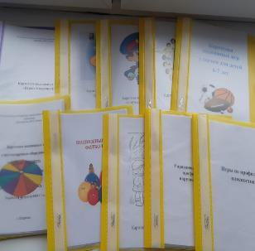
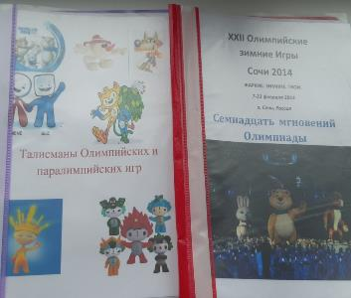
Картотеки, дидактические пособия

Slide 13
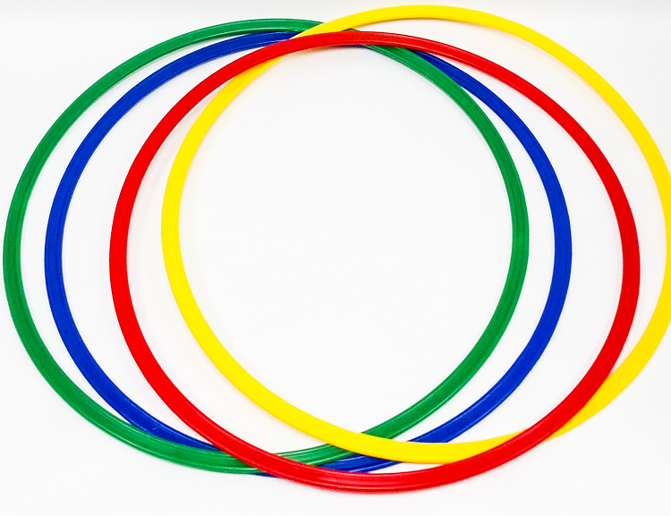
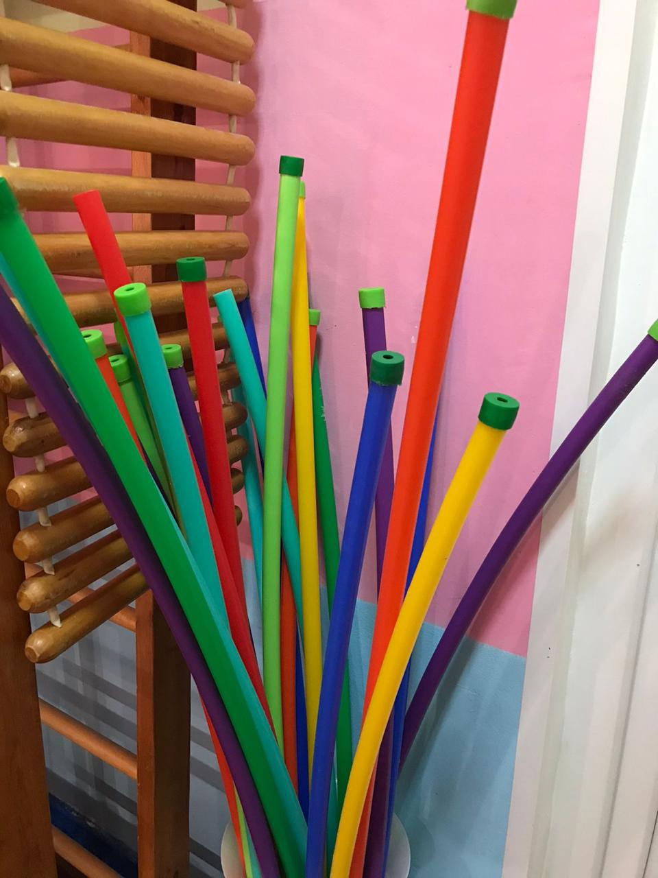

Гимнастические палки дают детям уже среднего возраста. Из всех предметов гимнастические палки используются чаще, так как они особенно конкретизируют восприятие движений, значительно повышают физическую нагрузку, влияют на формирование осанки. Шесты рекомендуются детям старшего возраста.
Обручи. Упражнения с обручами дают интенсивную физическую нагрузку на все крупные группы мышц. Используются для развития ловкости, в НОД, индивидуальной работе, в качестве ориентиров, для развития ОВД.

Slide 14
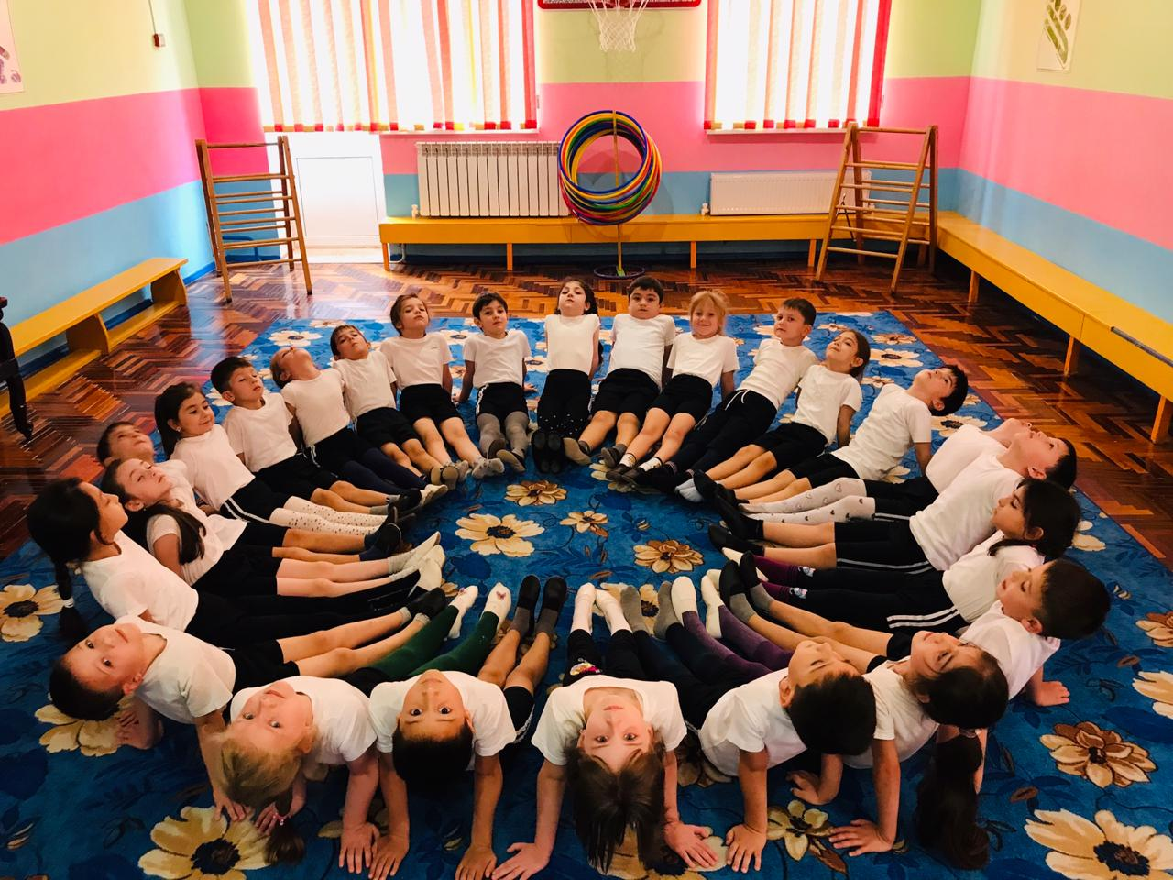
Так что для спортсменов наших
Нет зала лучше, краше.
Дети выйдут из детского сада
Подготовлены как надо!

